Slide 1
函数与反函数图形

Slide 2
蓝色：直接函数曲线
红色：反函数曲线
绿色：直线y=x
粉色：渐近线

Slide 3
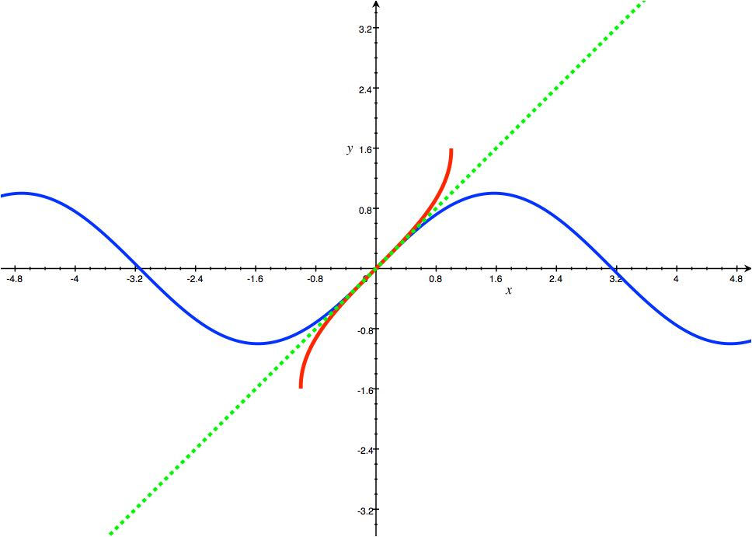
Notes:
正弦函数与反正弦函数

Slide 4
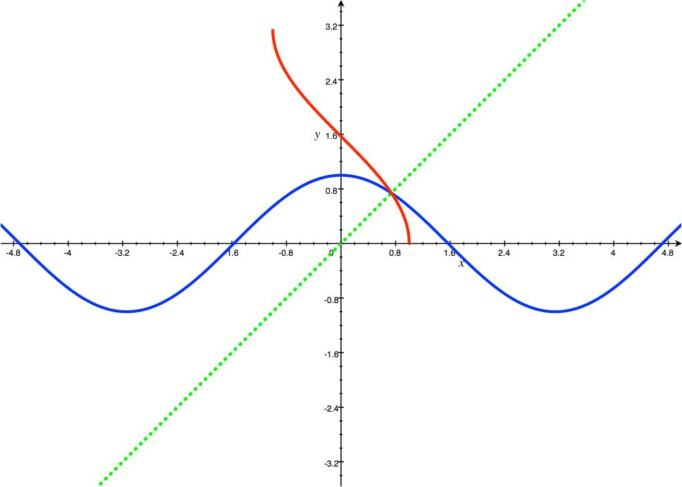
Notes:
余弦函数与反余弦函数

Slide 5
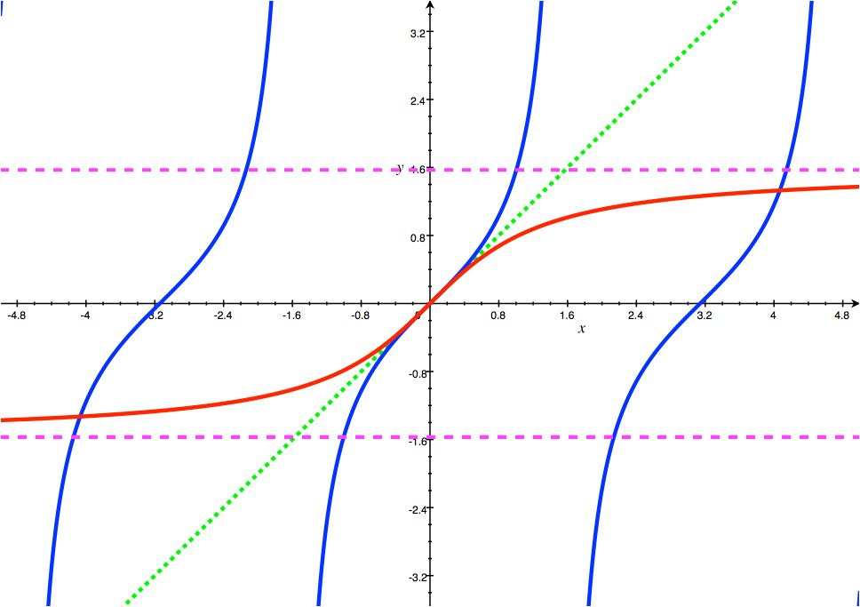
Notes:
正切函数与反正切函数

Slide 6
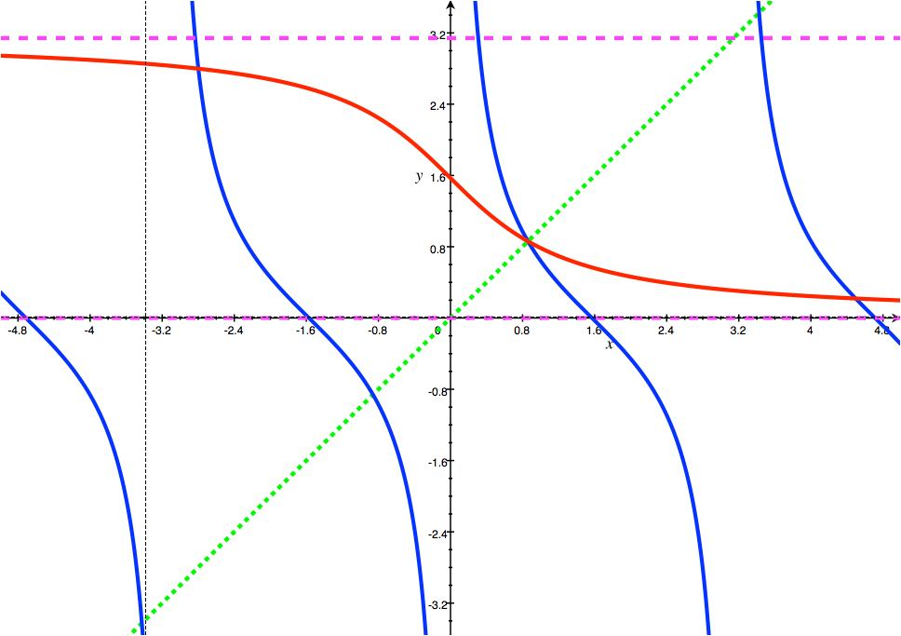
Notes:
余切函数与反余切函数

Slide 7
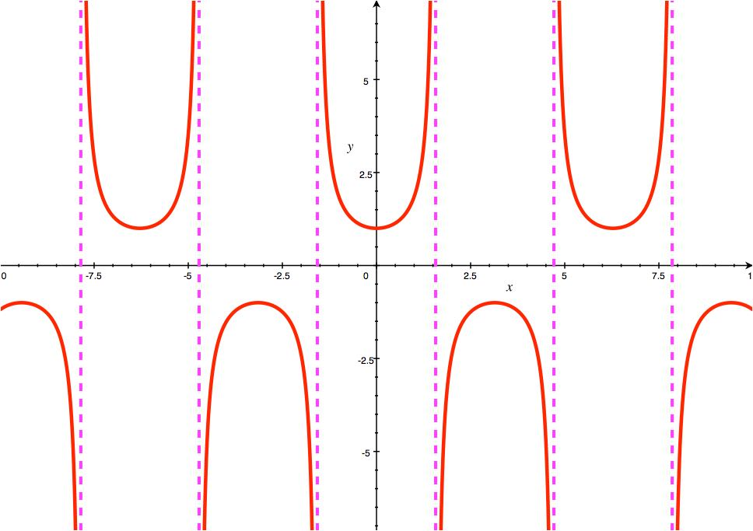
Notes:
正割函数

Slide 8
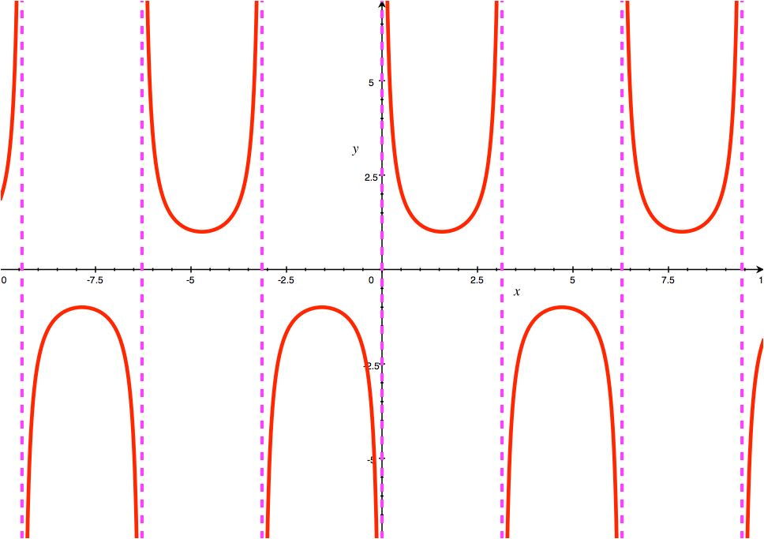
Notes:
余割函数

Slide 9
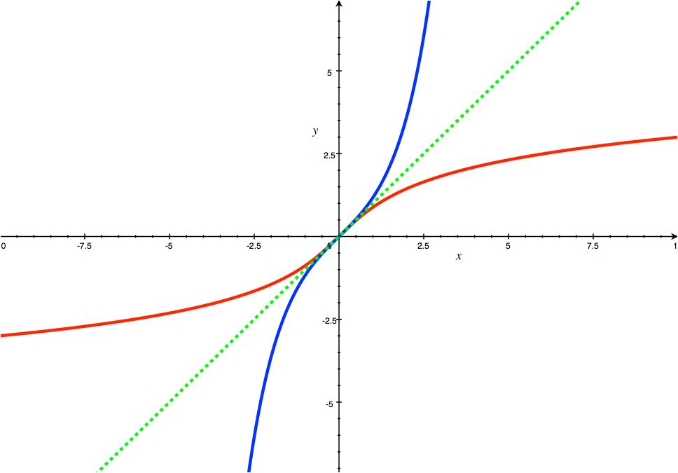
Notes:
双曲正弦与反双曲正弦

Slide 10
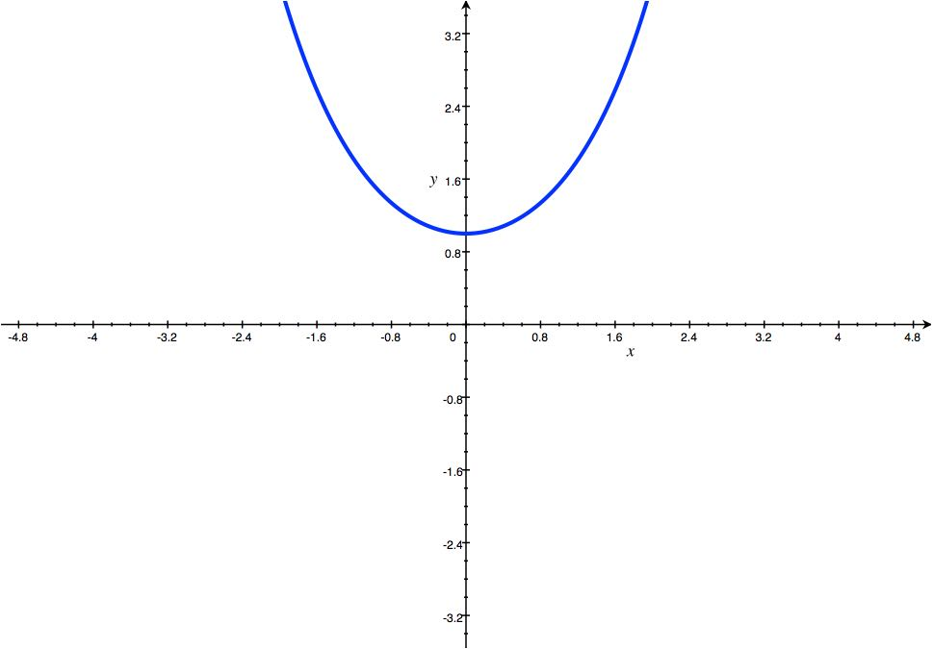
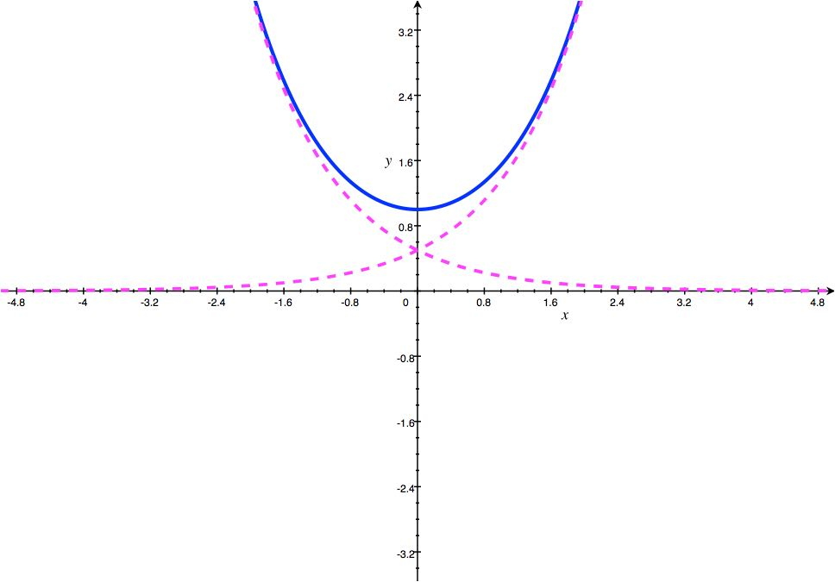
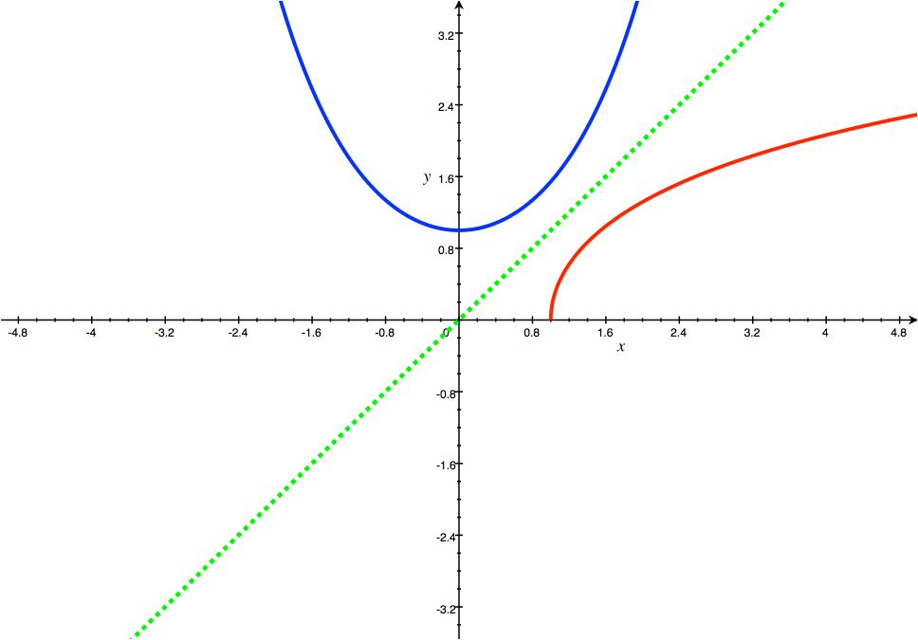
Notes:
双曲余弦与反双曲余弦

Slide 11
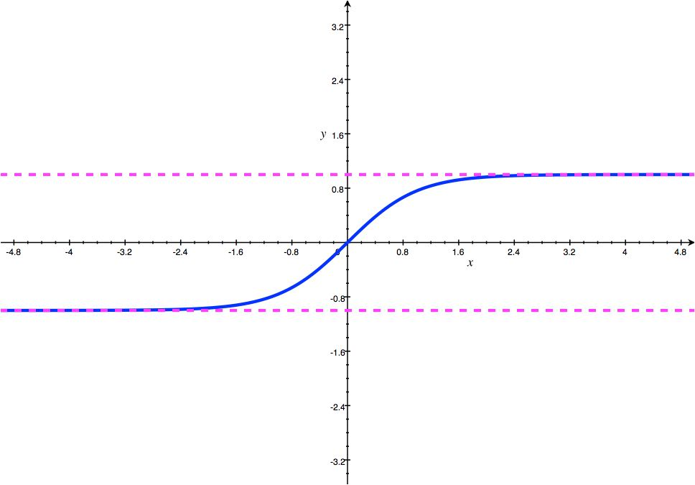
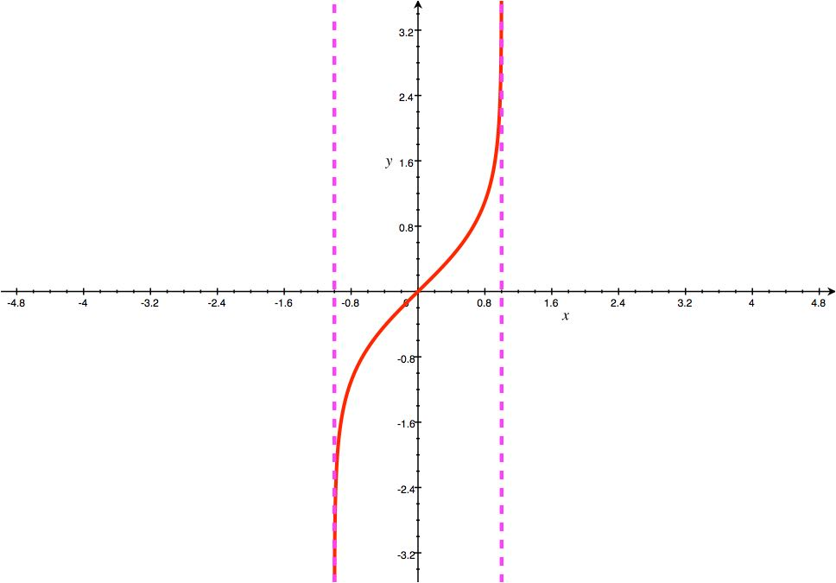
Notes:
双曲正切与反双曲正切

